Slide 1
Творческая лаборатория «Пластилинография» - развитие творческих способностей, формирование художественного мышления, развитие нравственных, эстетических, волевых качеств детей» интенсива «Эффективная начальная школа Подмосковья: лучшие практики»
Якименко Елена Николаевна, учитель начальных классов
МБОУ «Центр образования №17»,
Богородский городской округ

Slide 2
ЗАДАЧИ
формирование навыков работы с пластилином, пробуждение интереса к лепке
освоение новых приемов (скатывания, надавливания, размазывания) и создание с их помощью сюжетных картин
обучение умению ориентироваться на листе бумаги
развитие мелкой моторики
ознакомление с окружающим миром
развитие творческих способностей

Slide 3
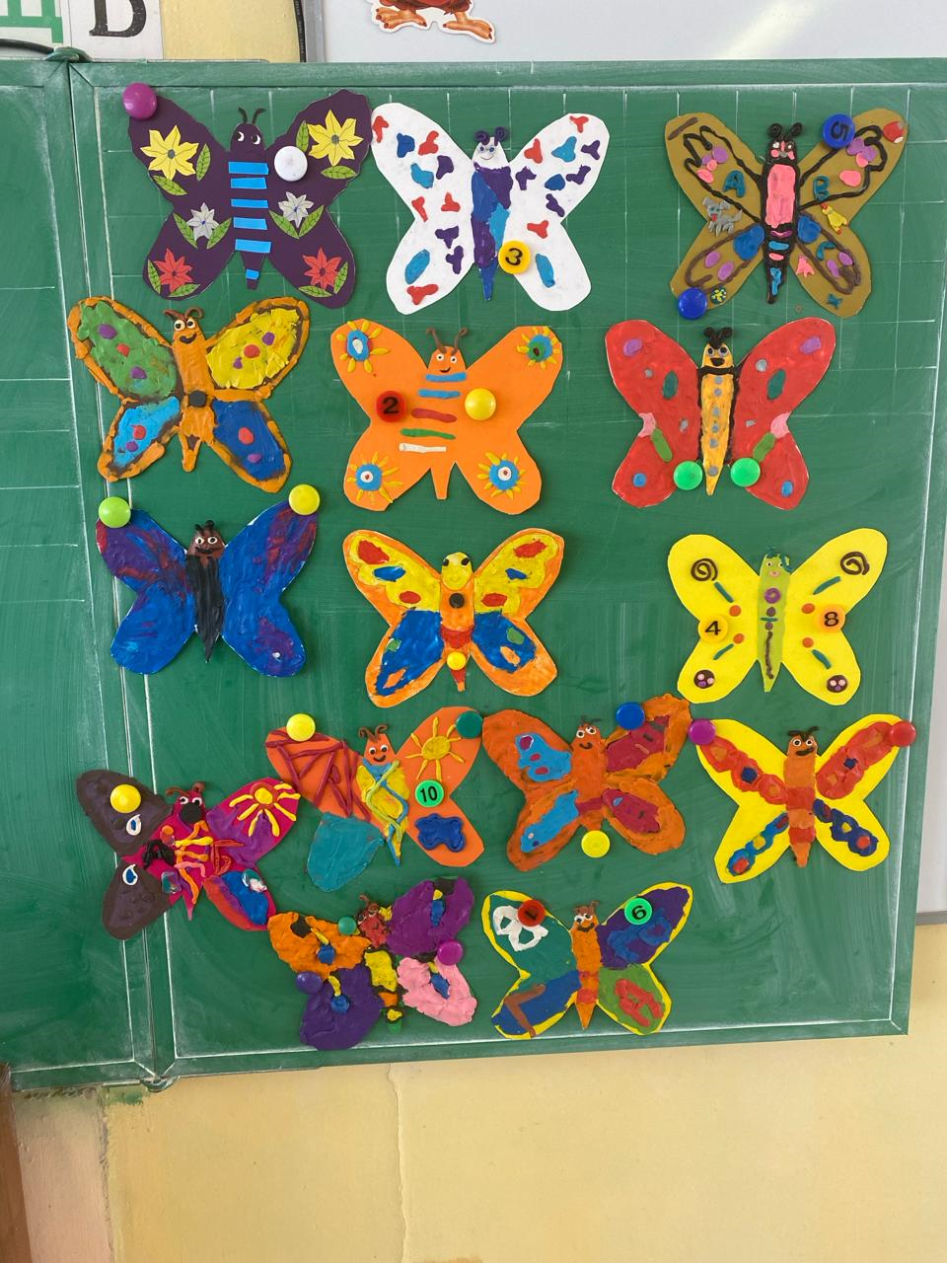
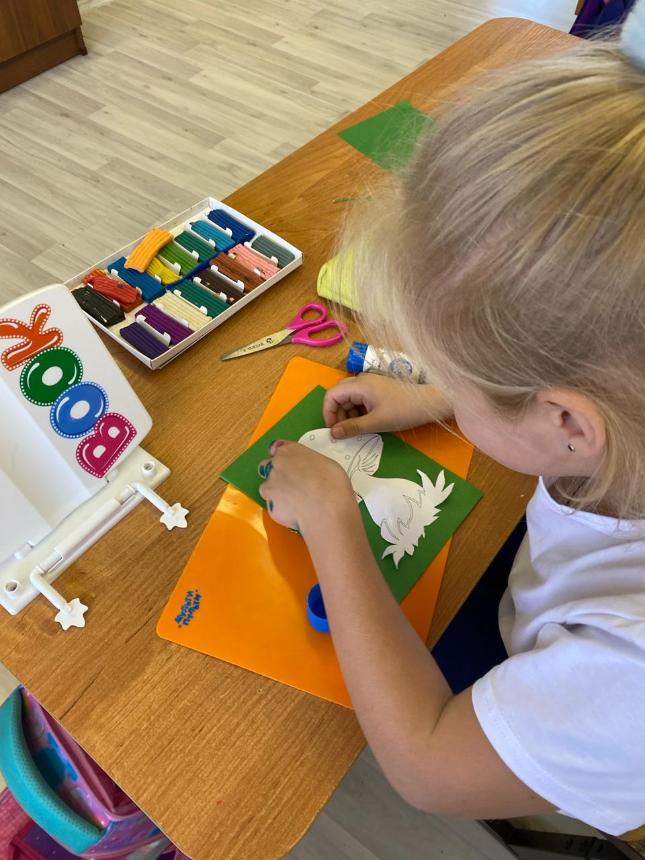
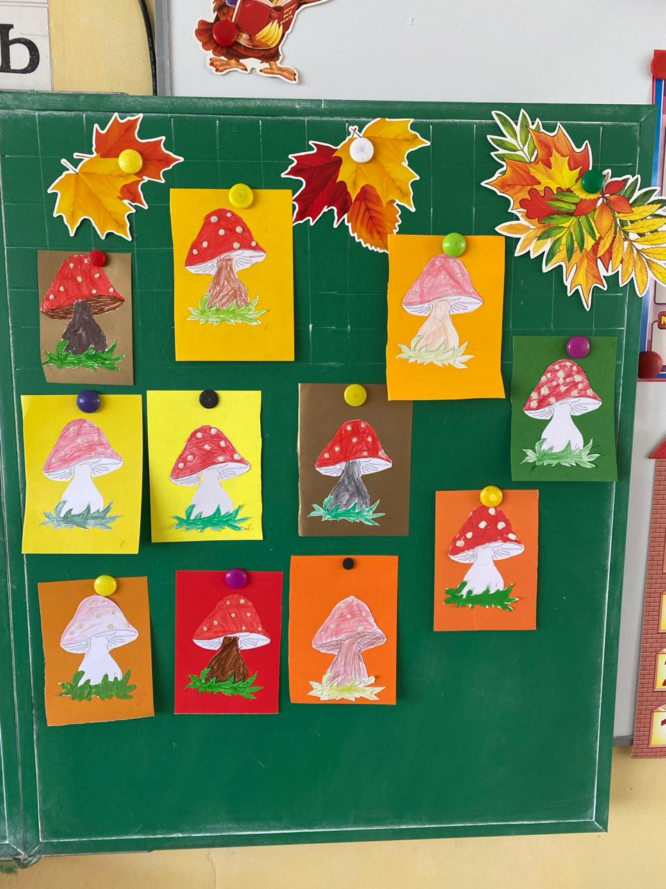
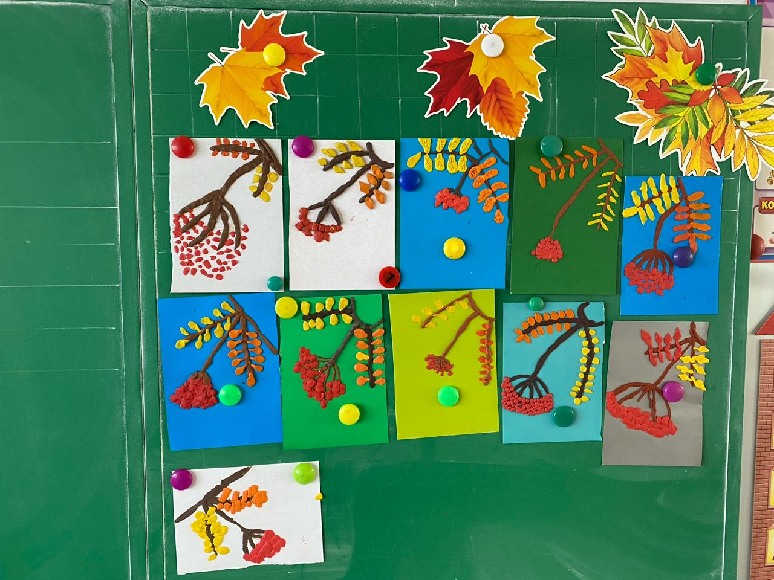
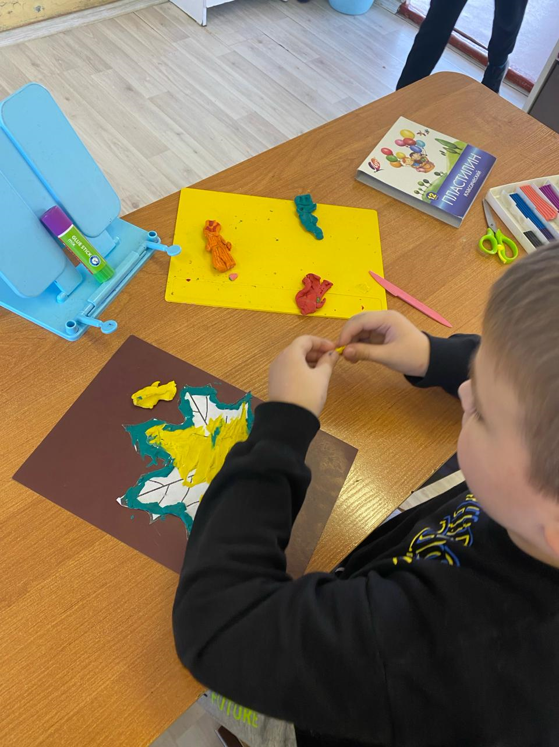
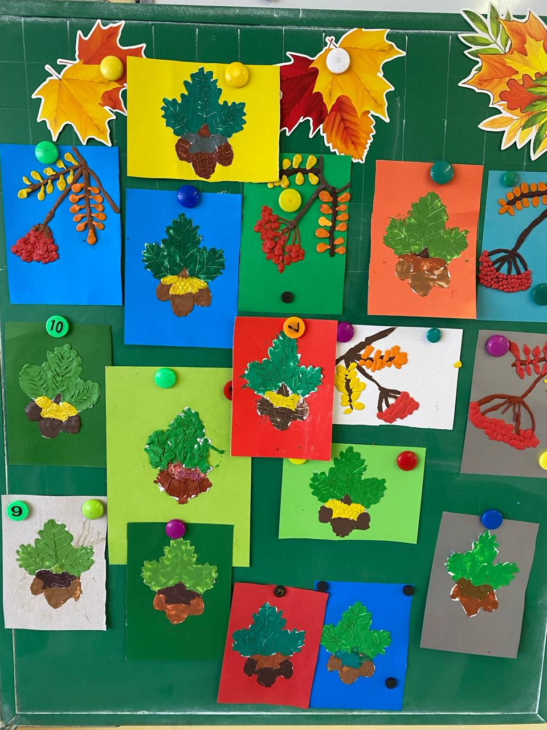
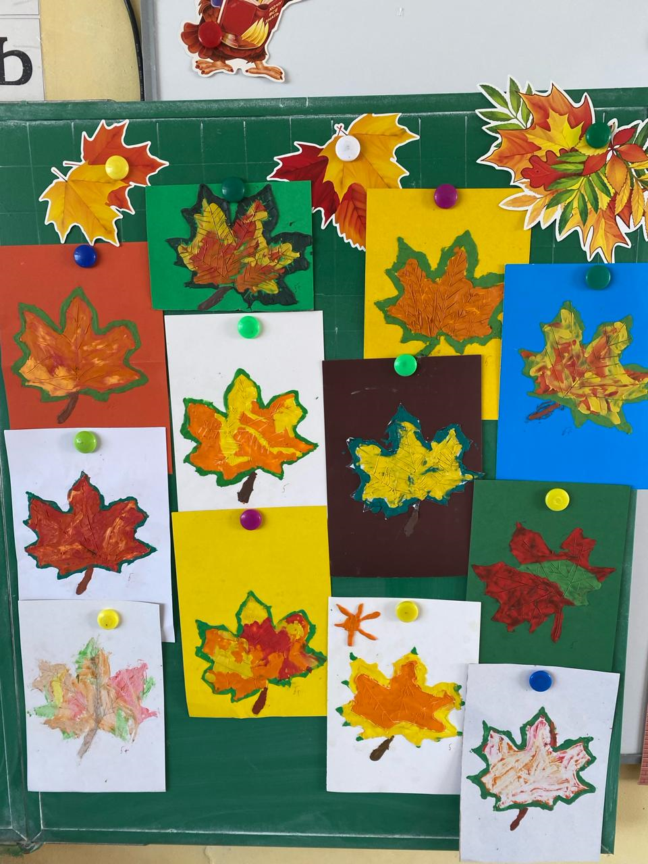
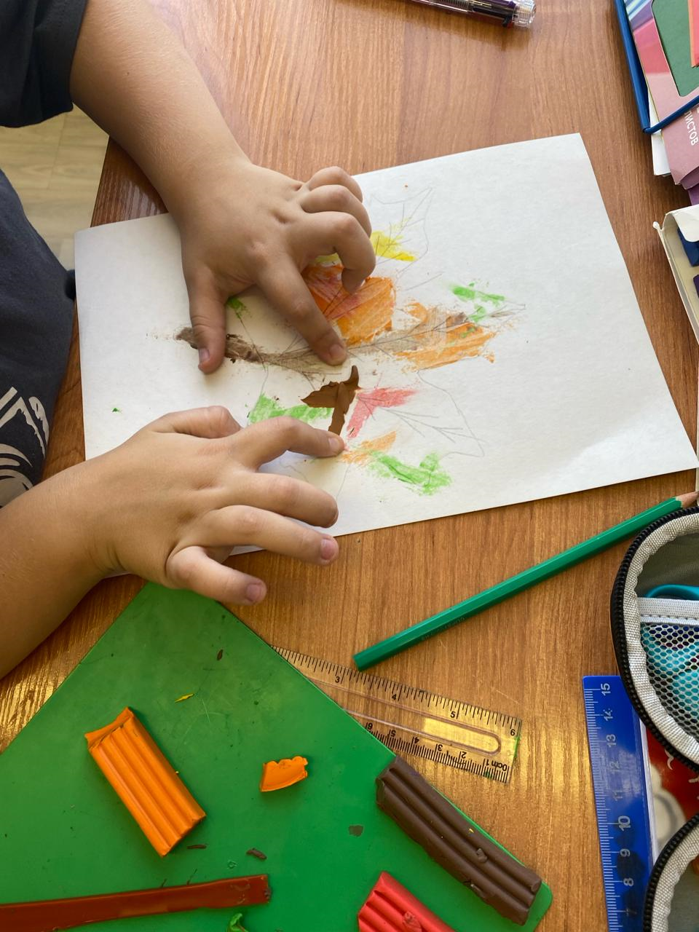
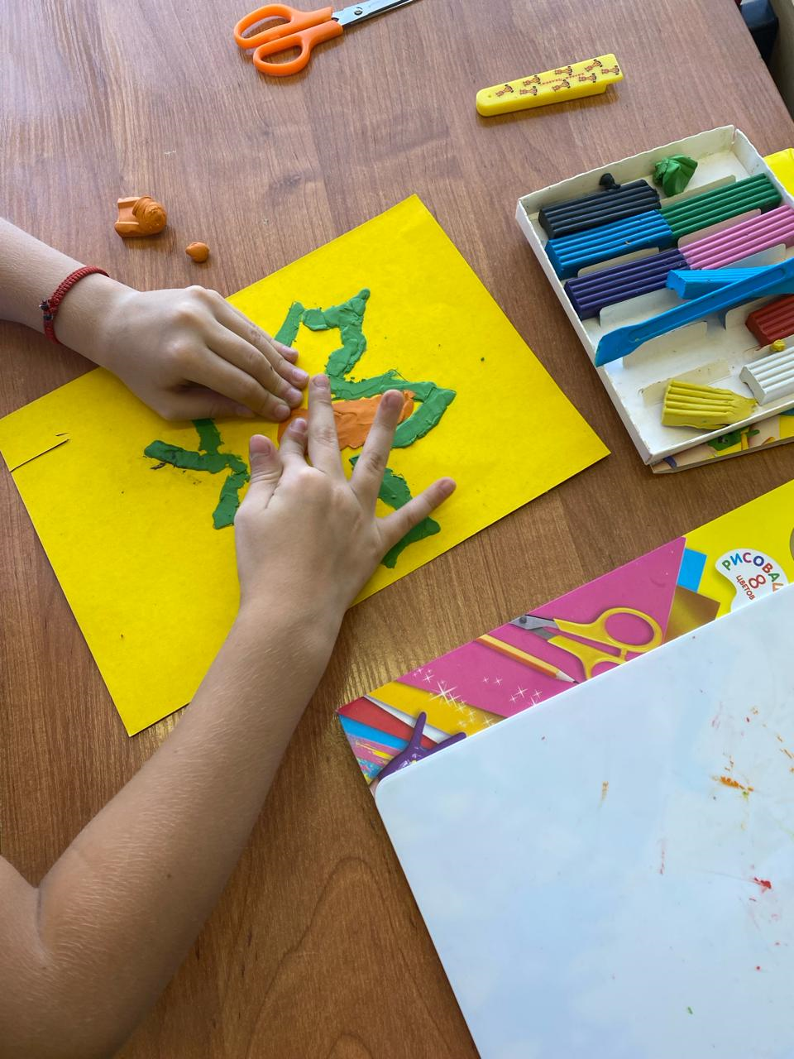
ИЗ ОПЫТА РАБОТЫ В ТЕХНИКЕ «ПЛАСТИЛИНОГРАФИЯ»

Slide 4
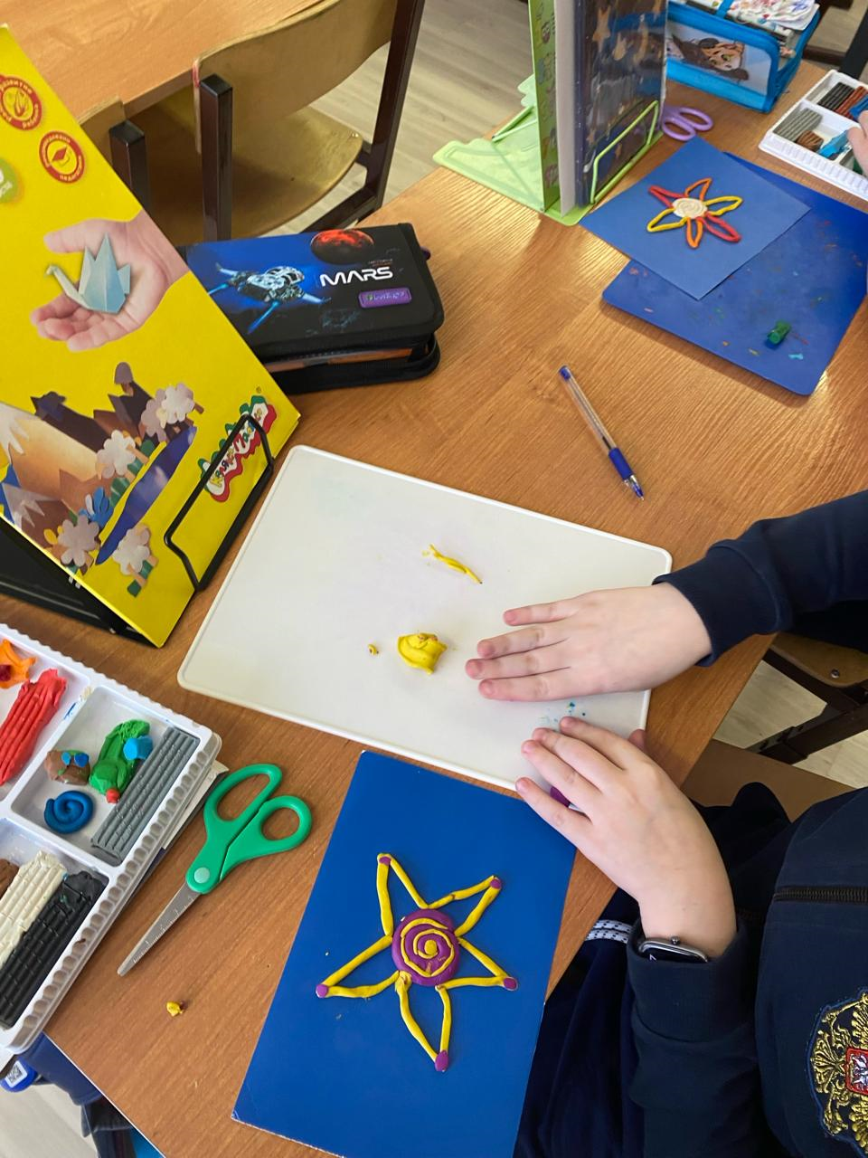
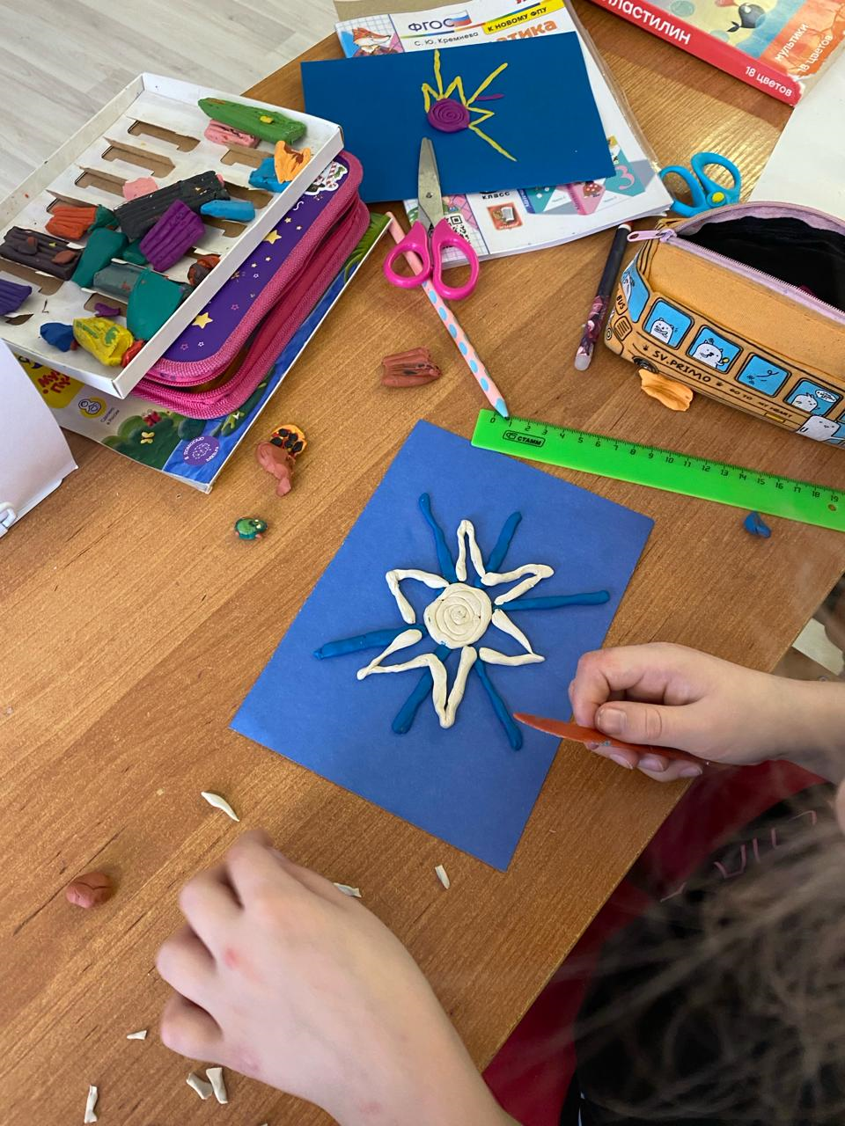
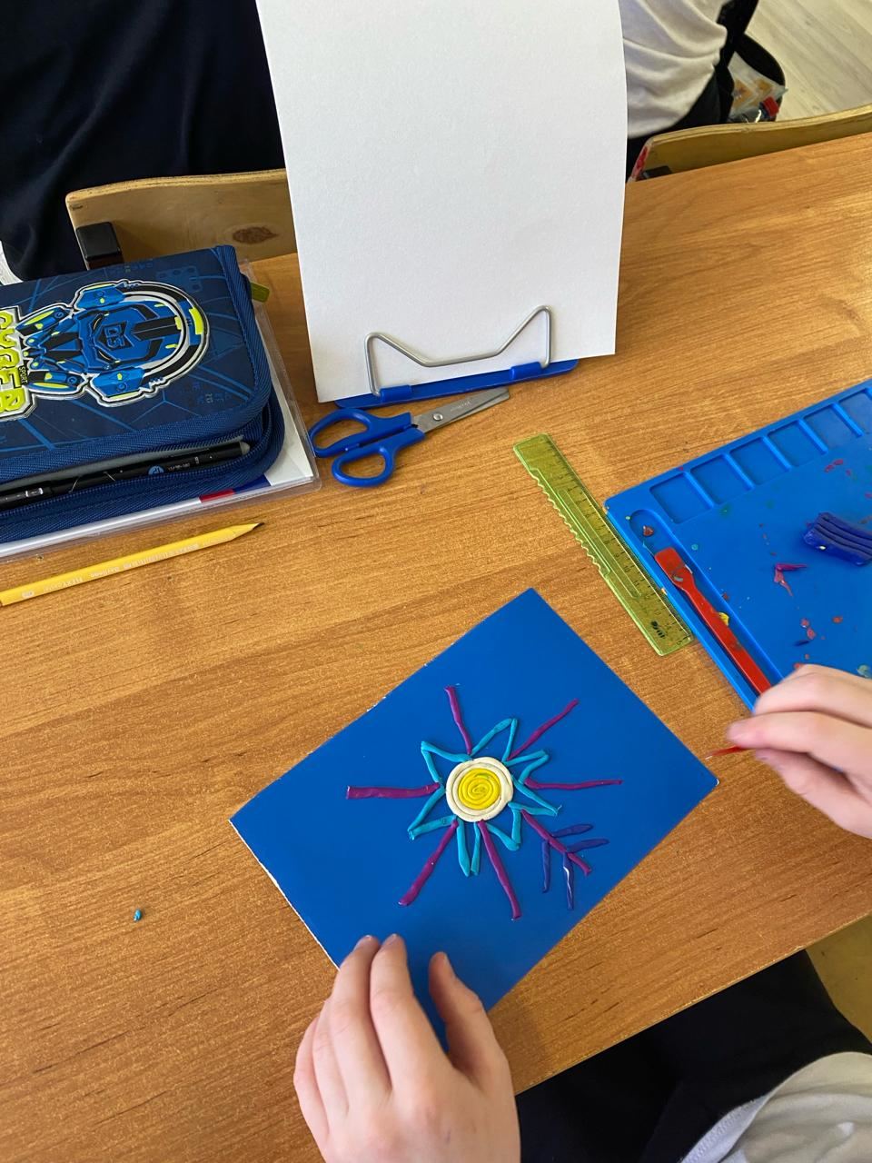
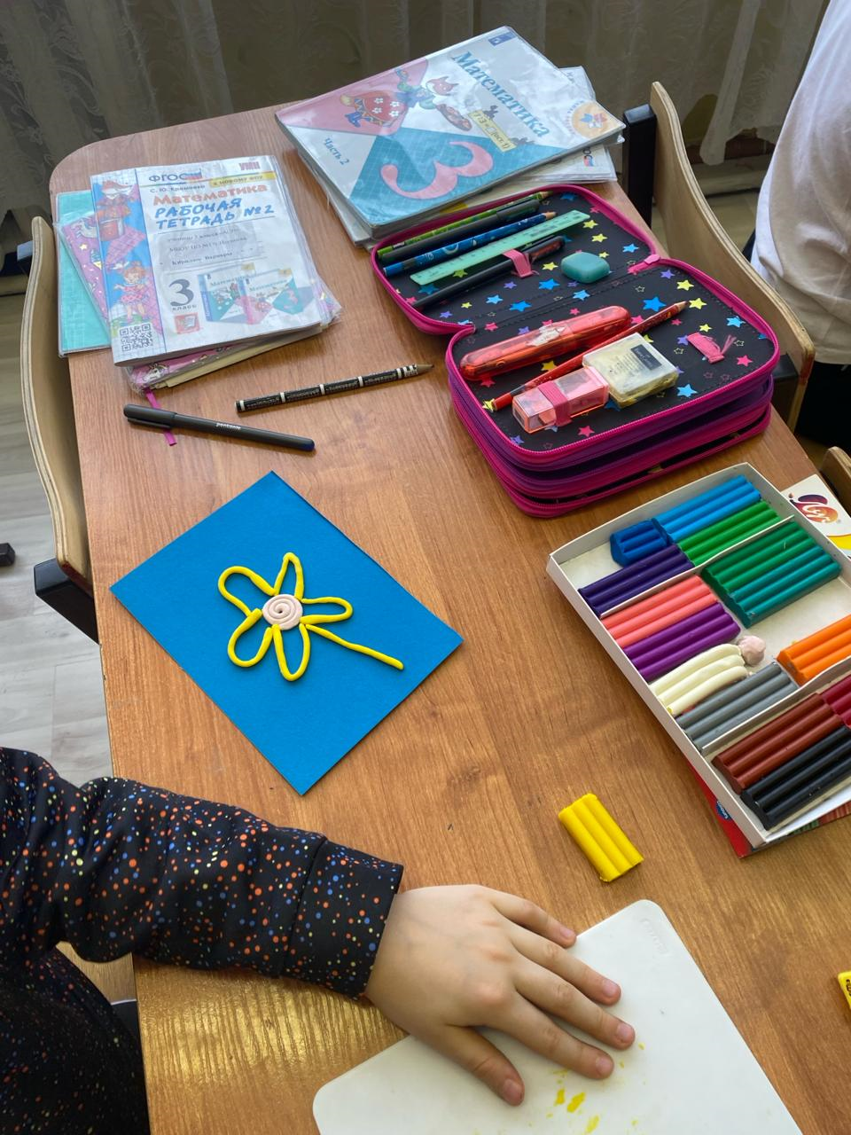
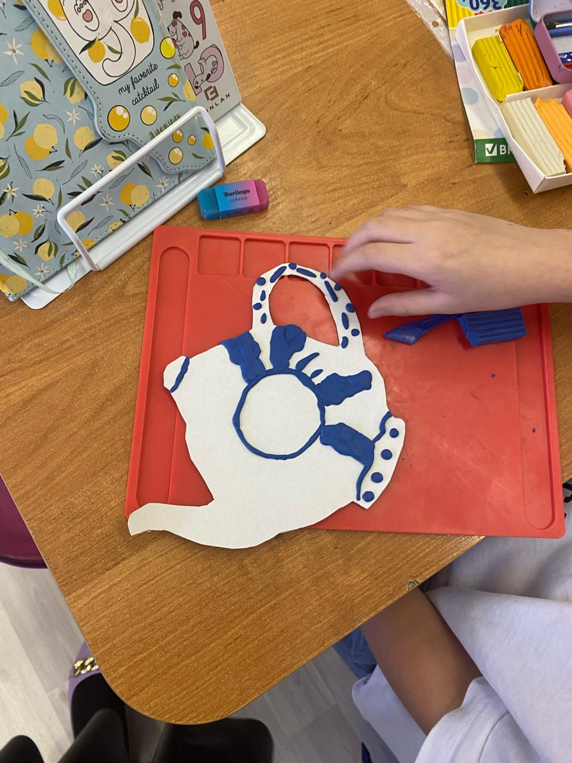
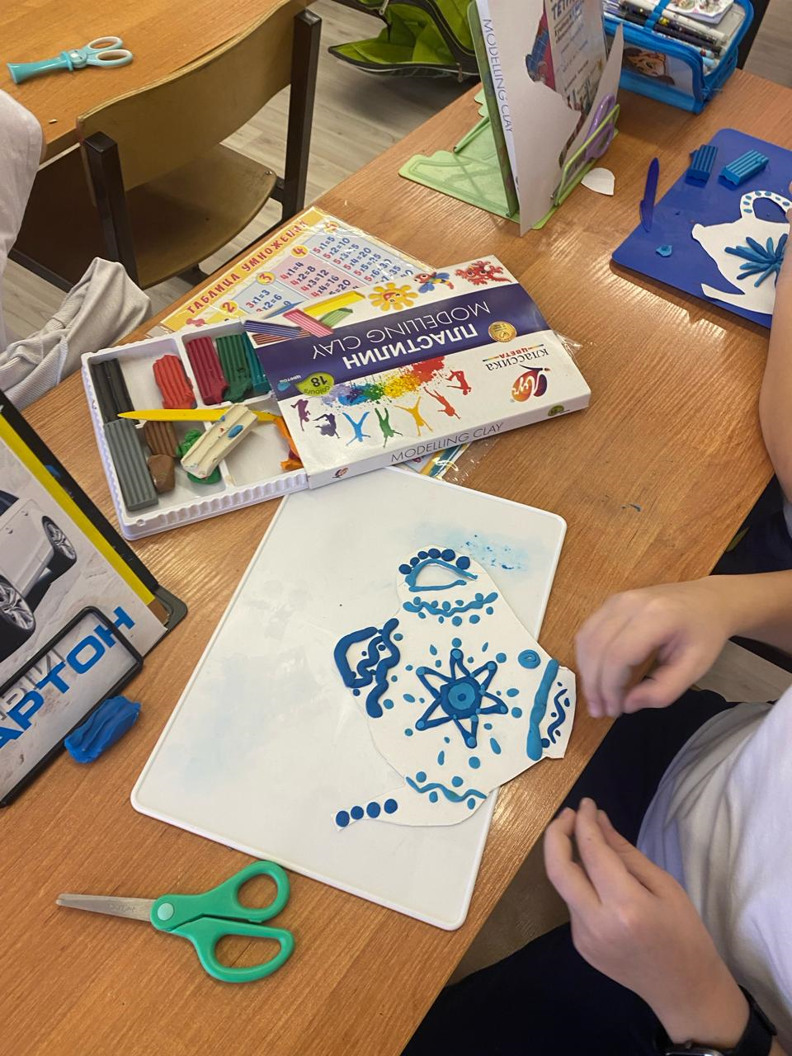
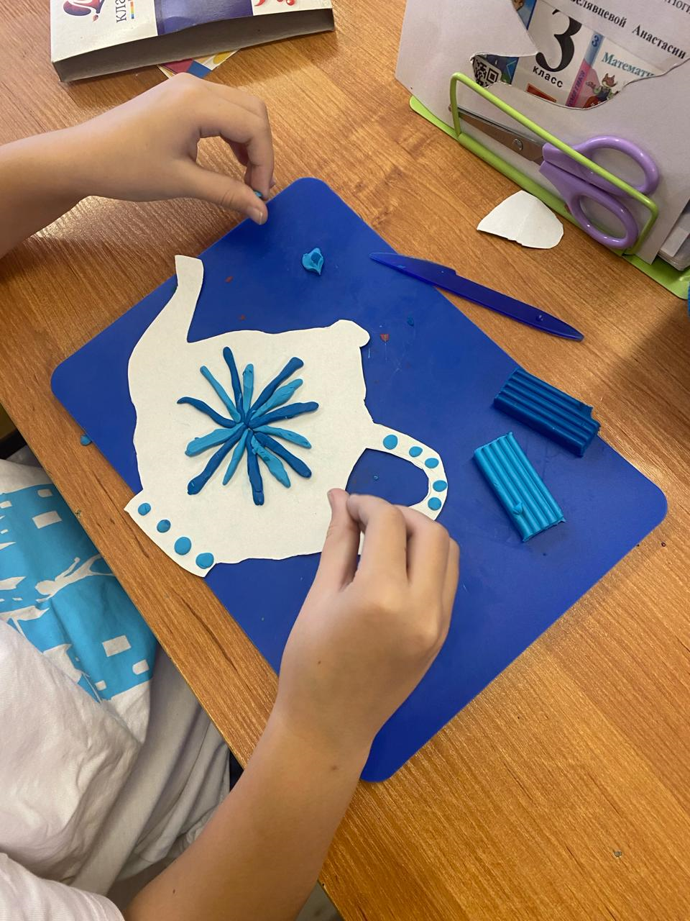
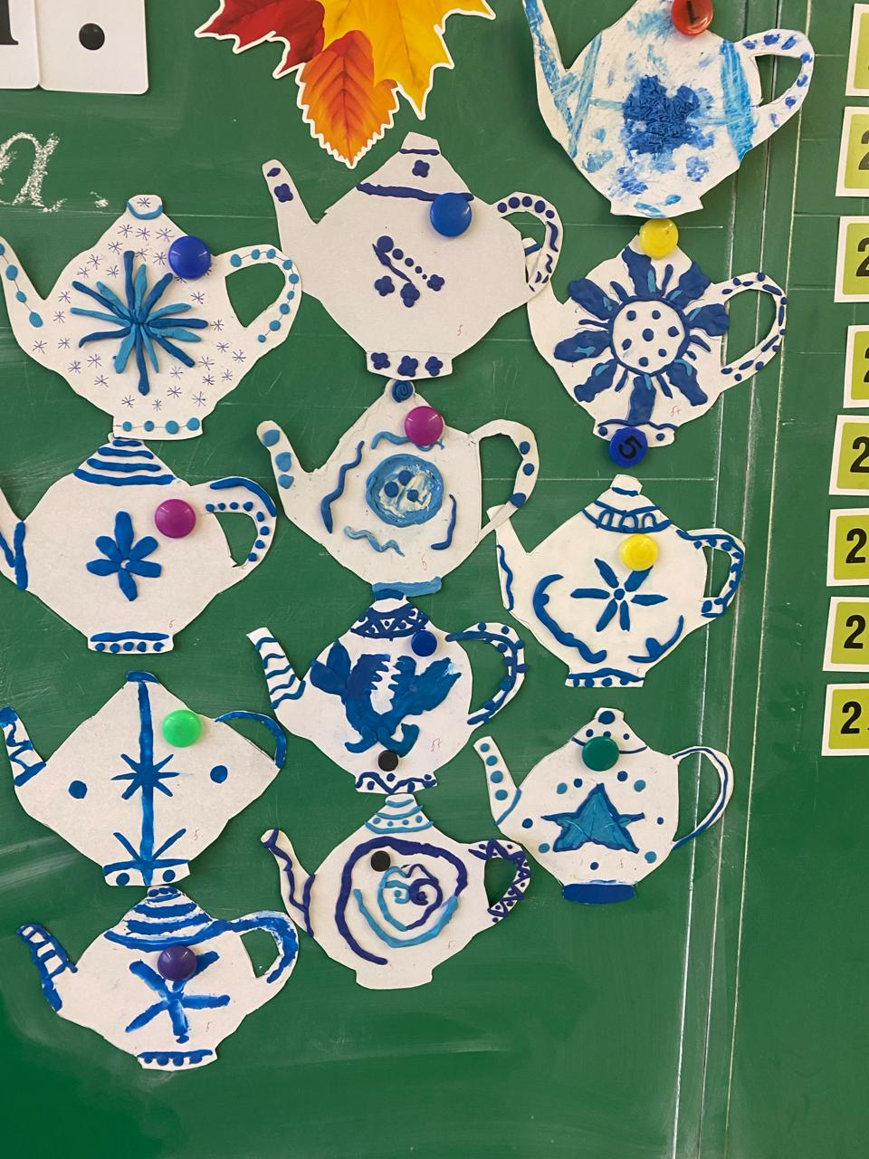
ИЗ ОПЫТА РАБОТЫ В ТЕХНИКЕ «ПЛАСТИЛИНОГРАФИЯ»

Slide 5
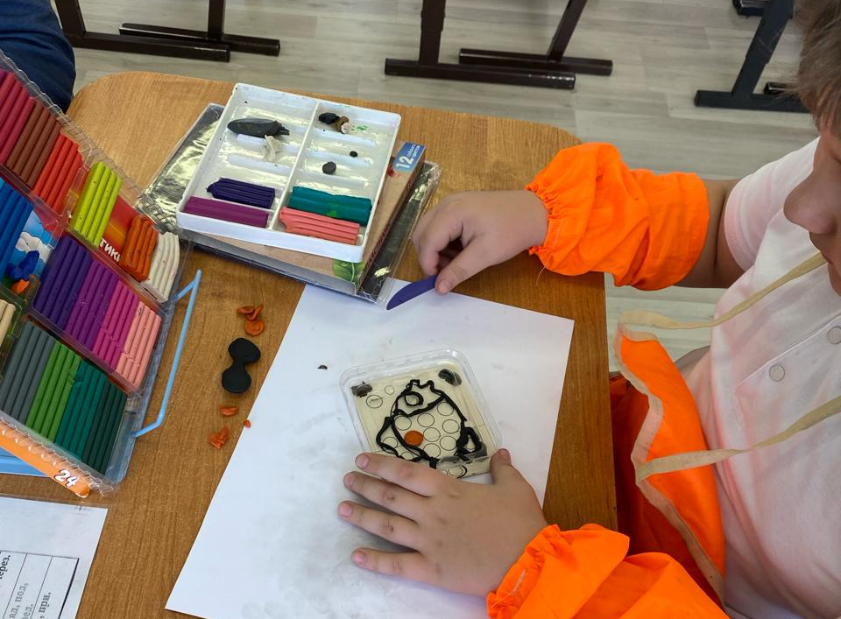
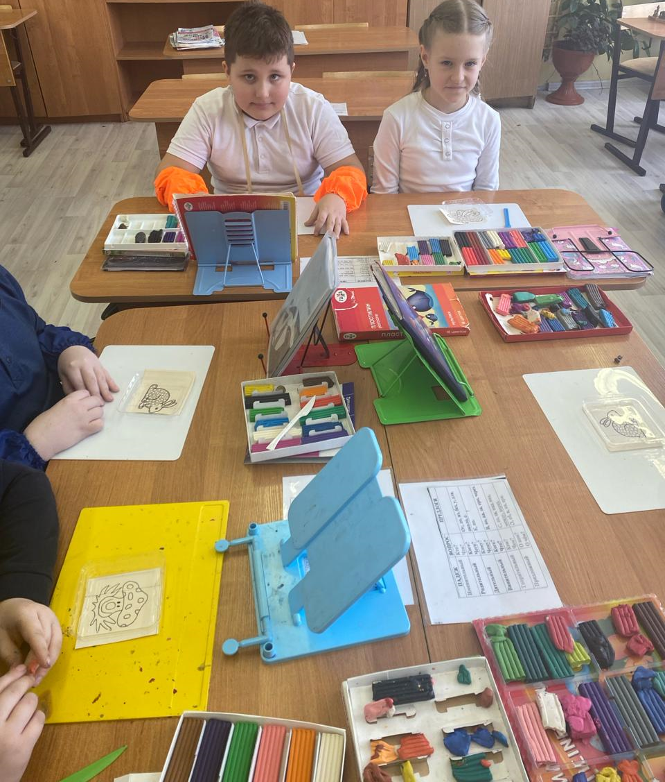
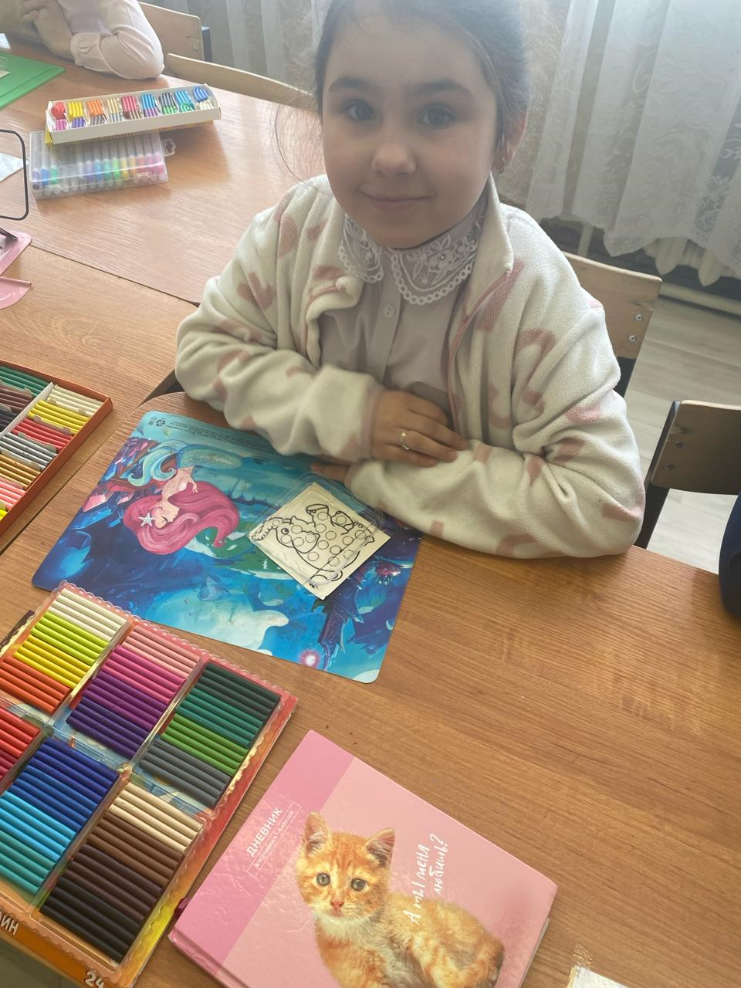
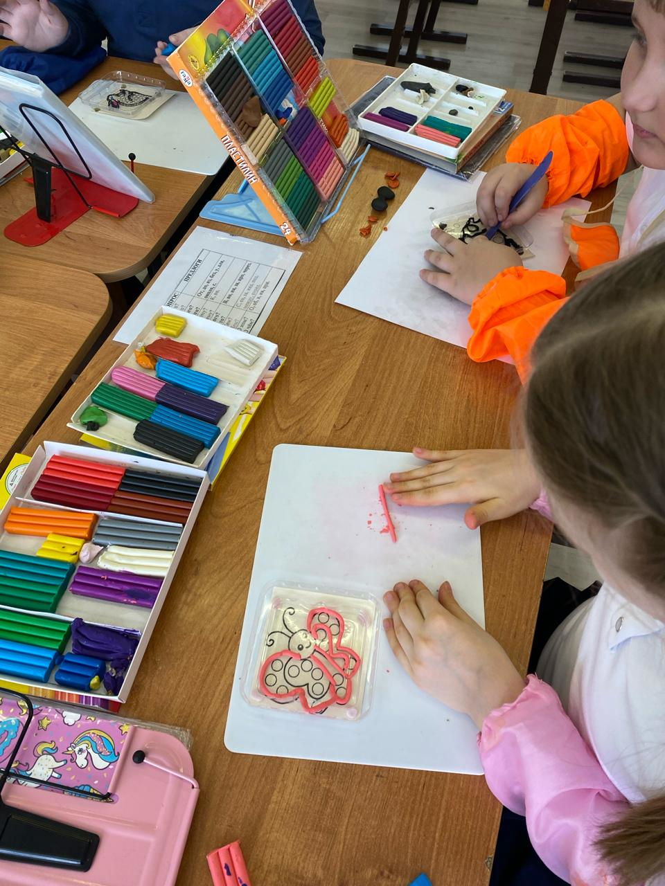
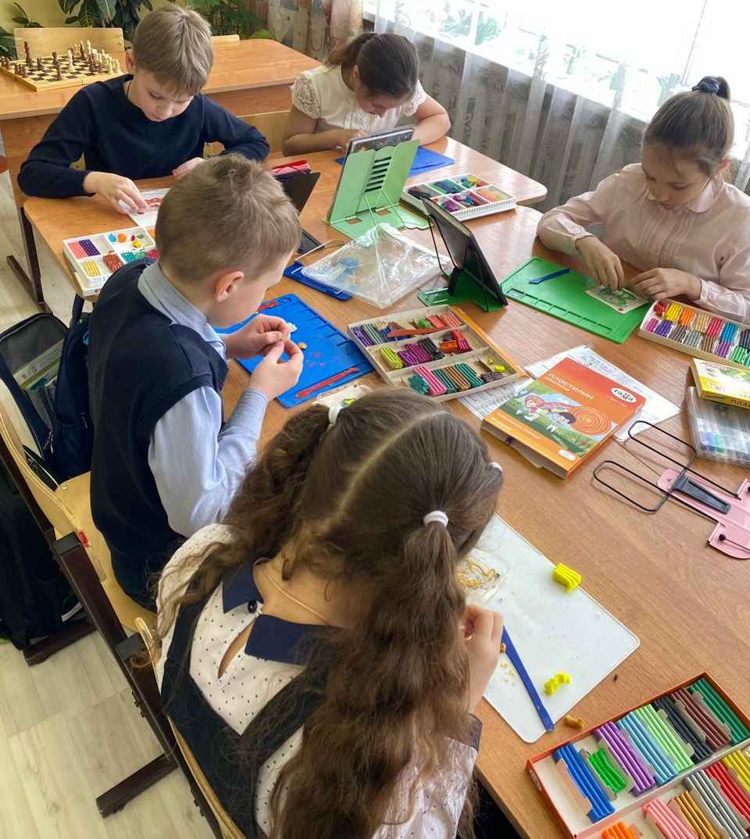
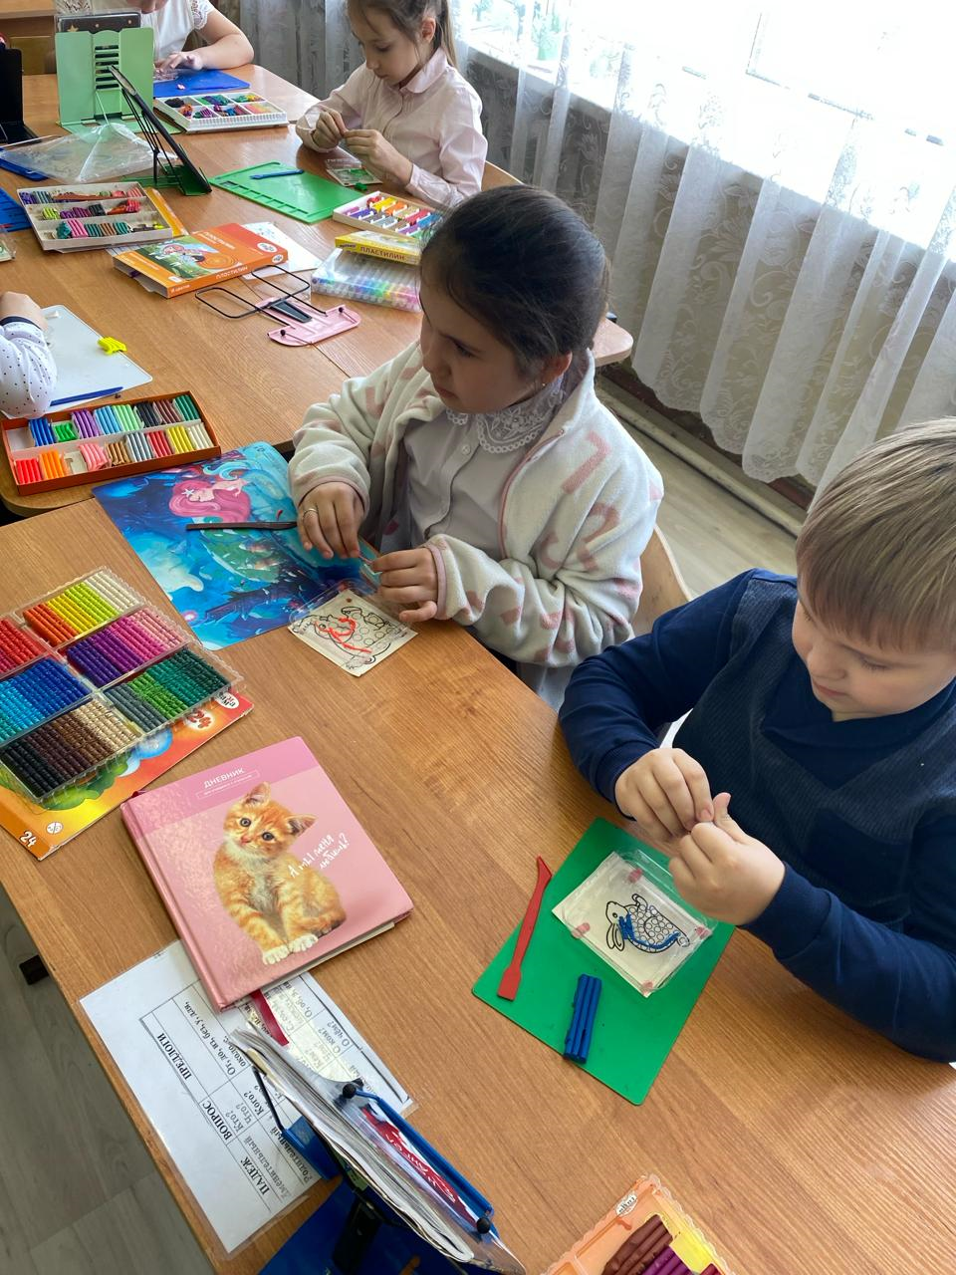
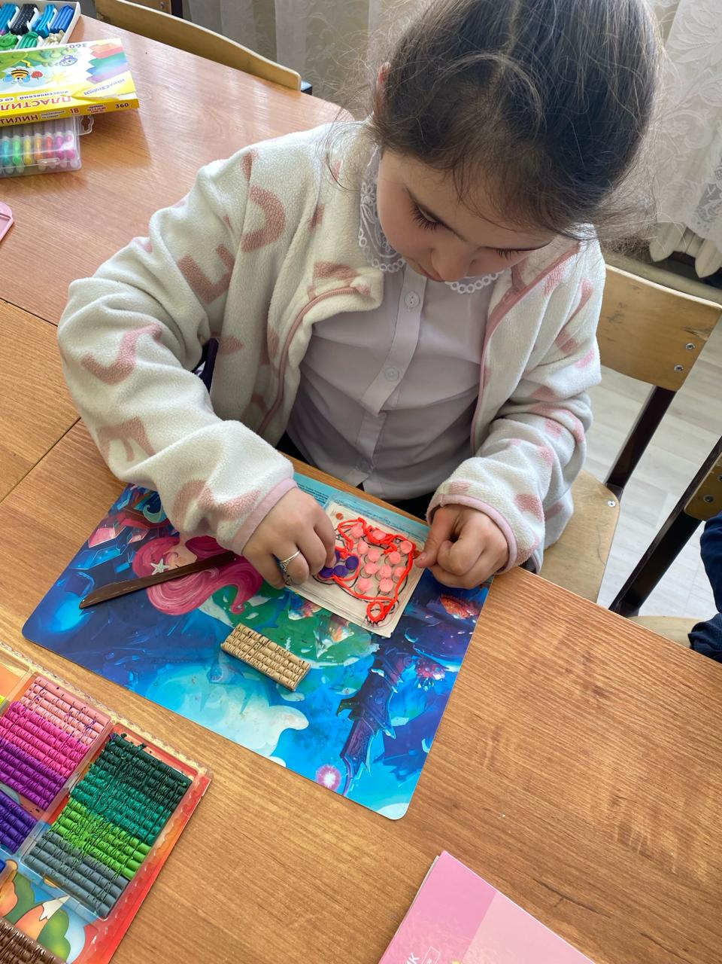
ИЗ ОПЫТА РАБОТЫ В ТЕХНИКЕ «ПЛАСТИЛИНОГРАФИЯ»

Slide 6
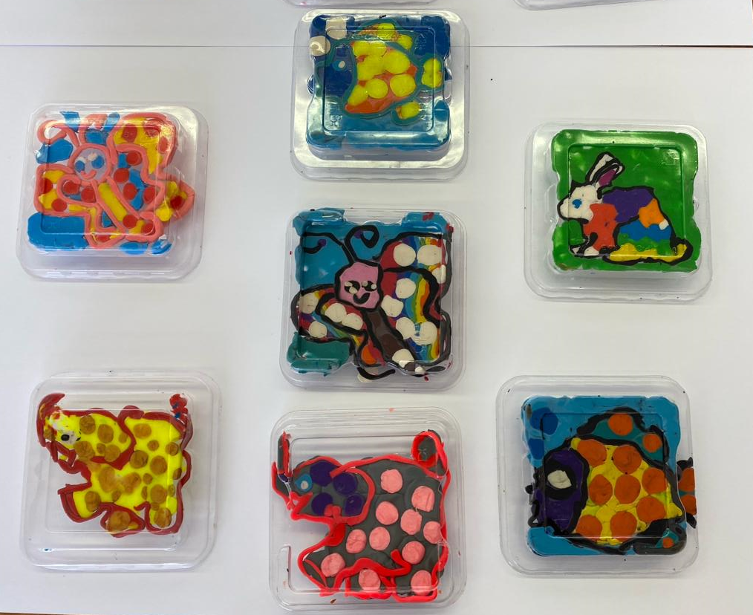
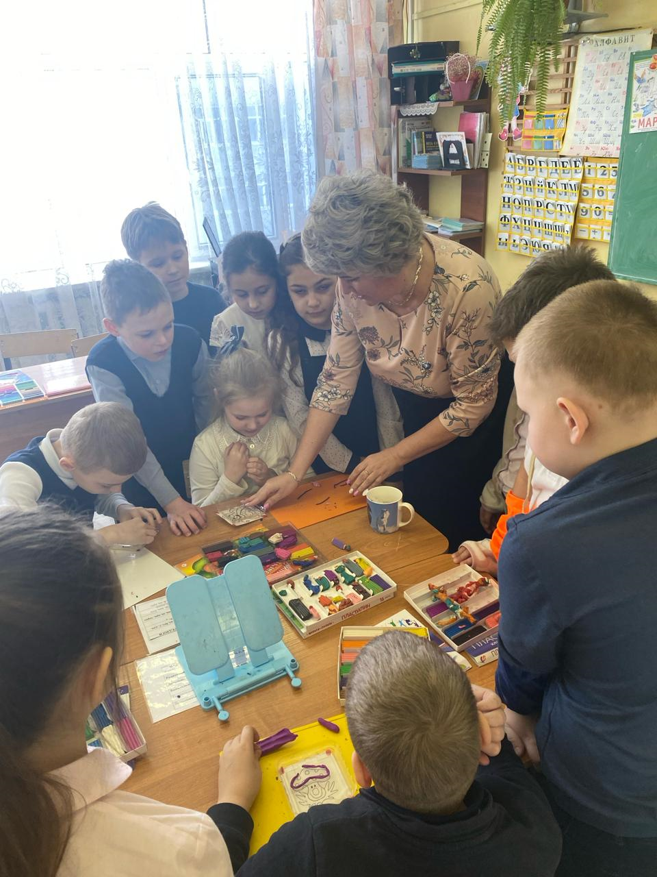
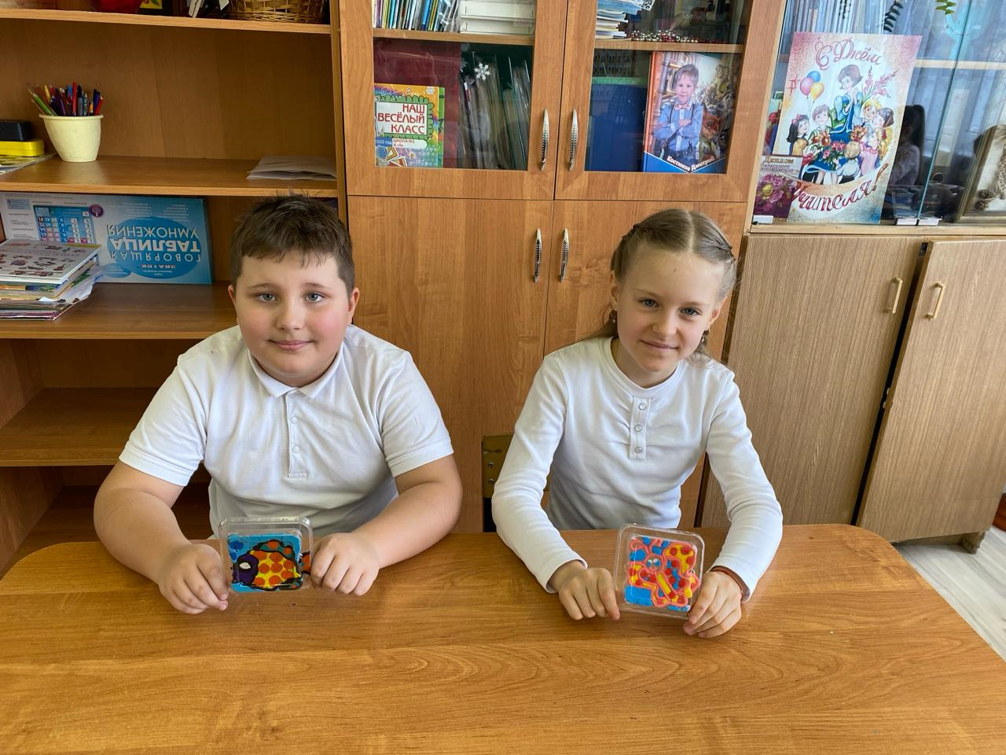
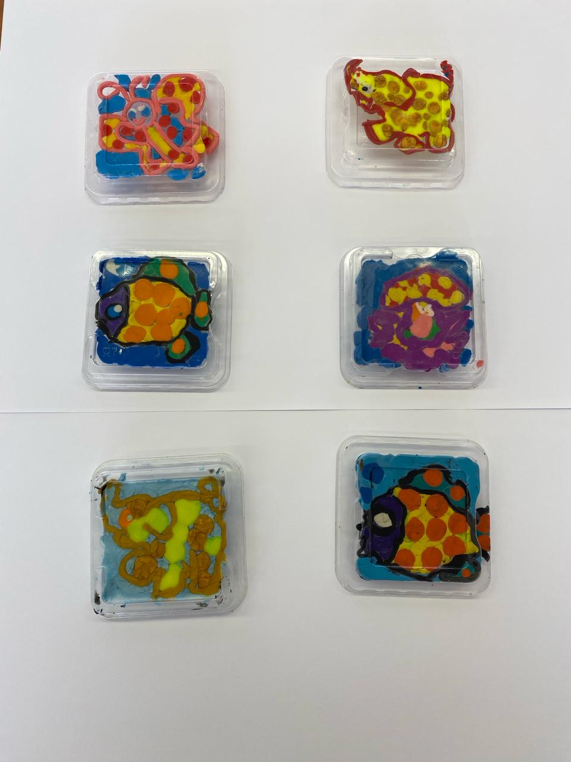
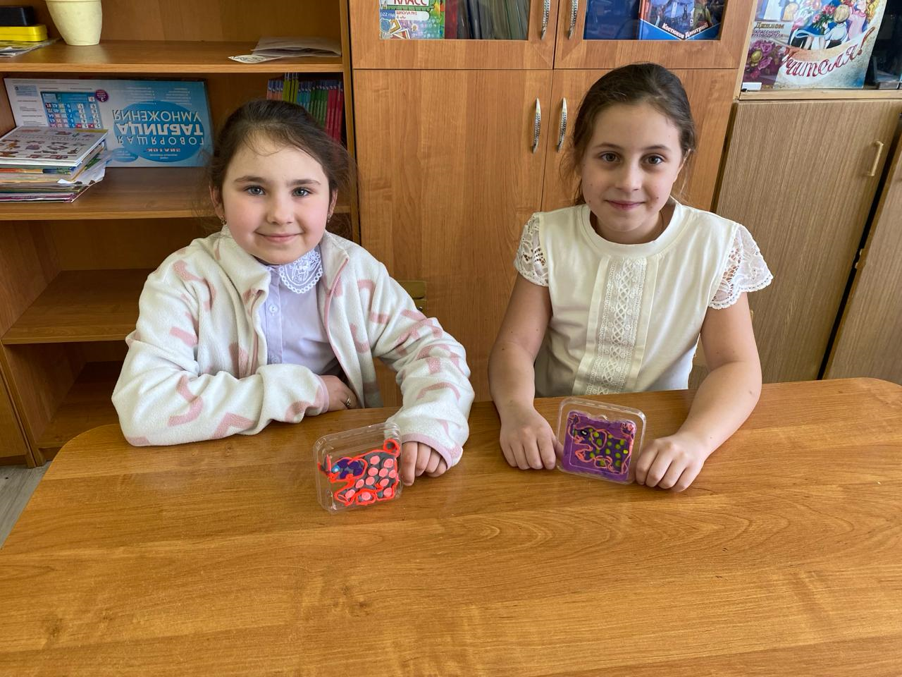
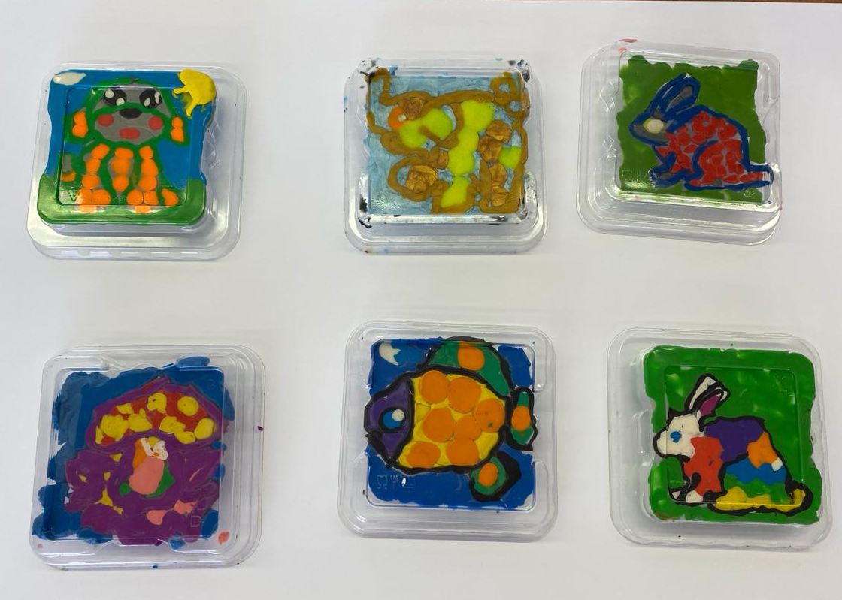
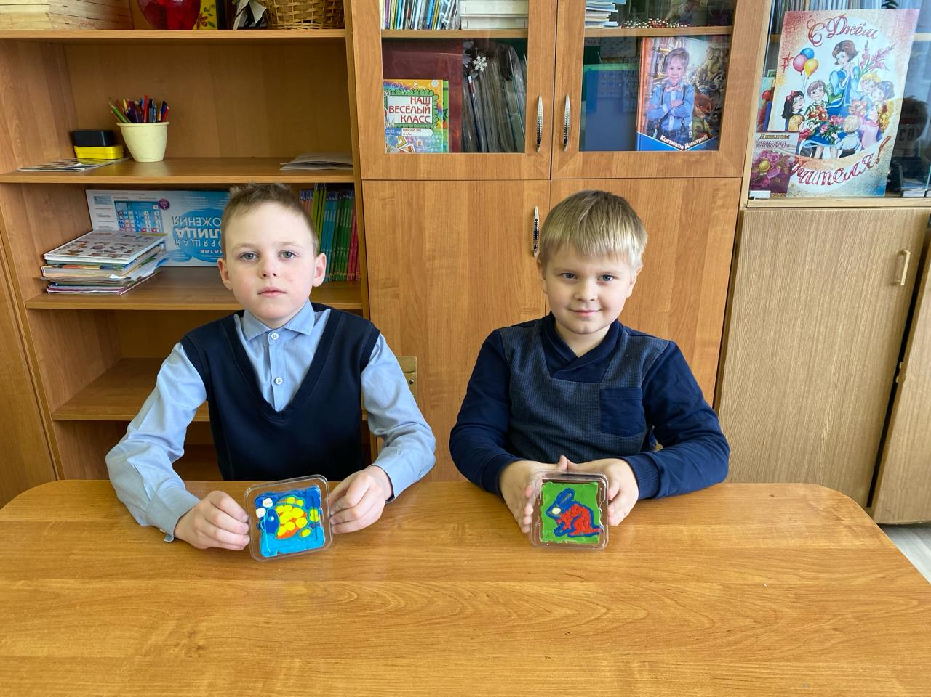
ИЗ ОПЫТА РАБОТЫ В ТЕХНИКЕ «ПЛАСТИЛИНОГРАФИЯ»

Slide 7
Спасибо!
Контакты: Якименко Елена Николаевна, учитель начальных классов , МБОУ «Центр образования №17», Богородский городской округ
Тел.: +7-903-286-65-56
Адрес эл. почты: e.n.yakimenko@yandex.ru

